Slide 1

Kalendarium historyczne
Kartki z kalendarza
październik

Slide 2
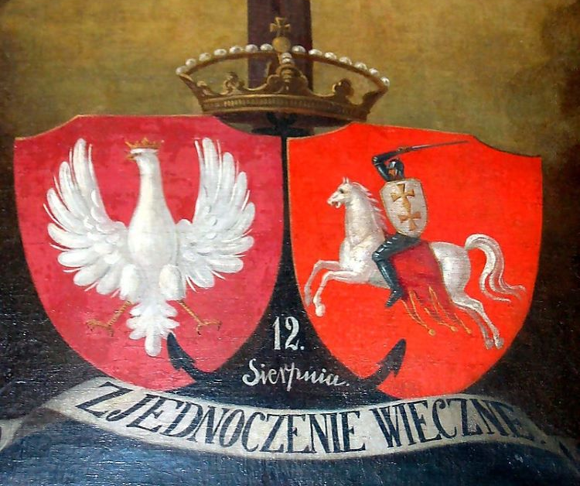
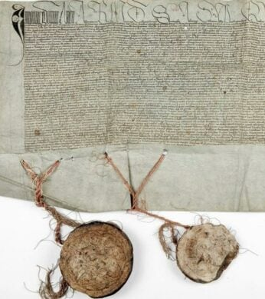
2 października
2 października – w 1413 roku w Horodle zawarto unię polsko – litewską

Slide 3
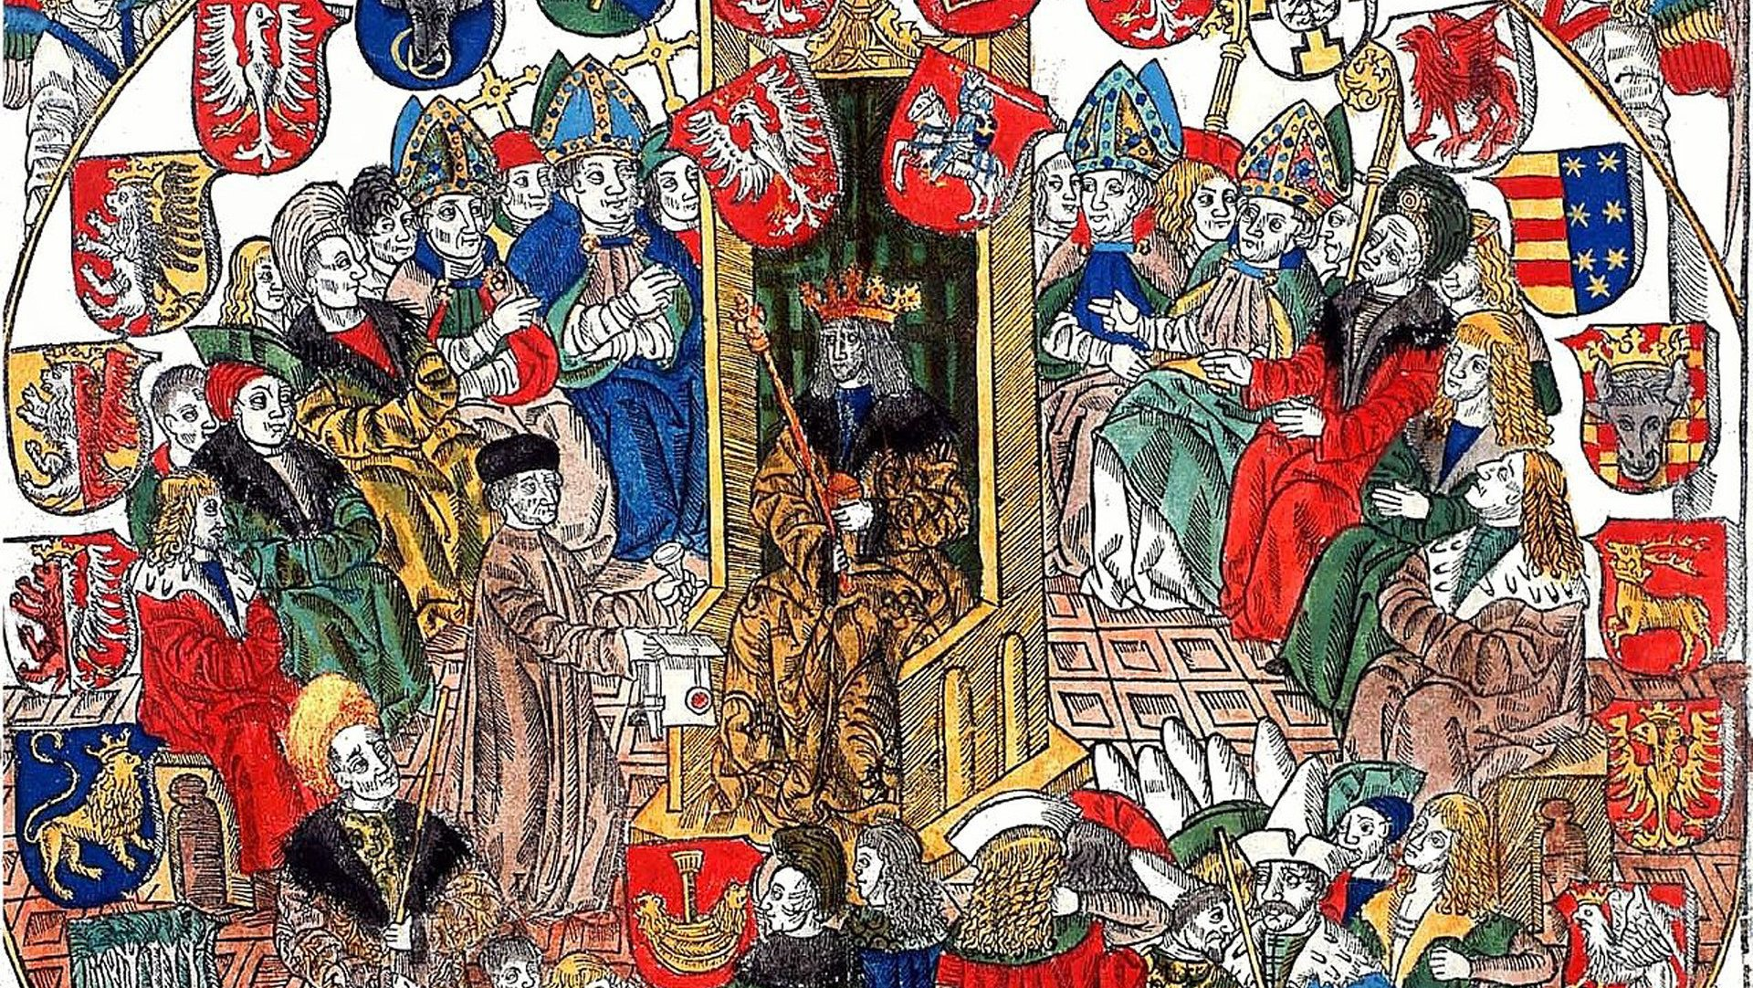
3 października
3 października – w 1501 roku Aleksander Jagiellończyk został wybrany na króla Polski

Slide 4
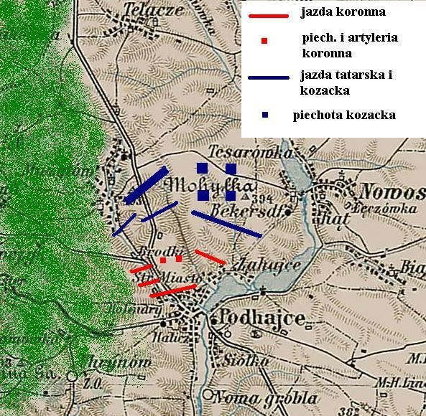
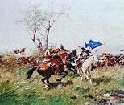
6 października
6 października – w 1667 roku rozpoczęła się bitwa pod Podhajcami

Slide 5
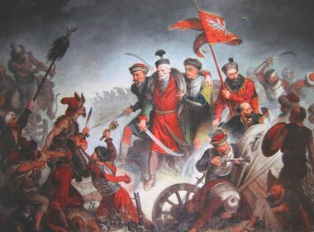
7 października
7 października – w 1620 roku pod Mohyłowem zginął hetman Stanisław Żółkiewski

Slide 6
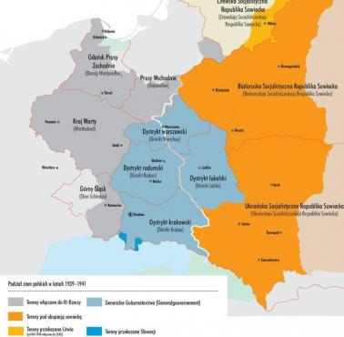
8 października
8 października – w 1939 roku Adolf Hitler podpisał dekret o włączeniu do Rzeszy polskich ziem zachodnich i północnych. Do III Rzeszy Niemieckiej wcielone zostały województwa: pomorskie, poznańskie, śląskie, większa część łódzkiego, zachodnia część krakowskiego, część kieleckiego i warszawskiego. Wymienione obszary zostały włączone do istniejących prowincji niemieckich oraz do dwóch nowych okręgów: Wartheland (Kraj Warty) oraz Gdańsk-Prusy Zachodnie. Łącznie Niemcy zaanektowali ok. 92 tys. km kw., na których mieszkało ponad 9 mln osób

Slide 7
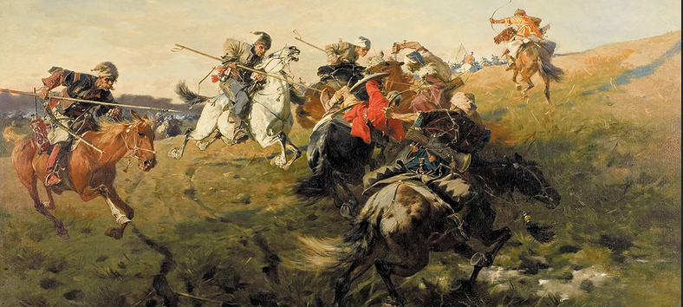
9 października
w 1626 roku doszło do bitwy z Tatarami pod Białą Cerkwią

Slide 8
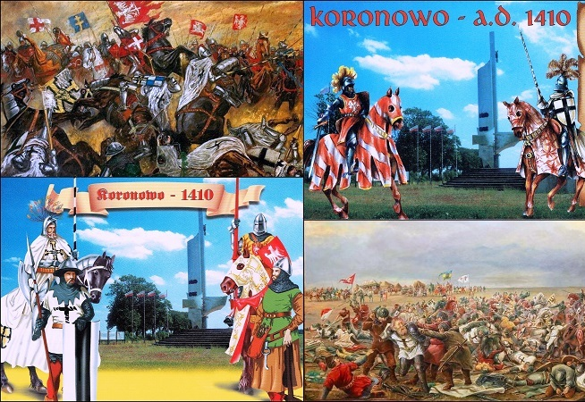
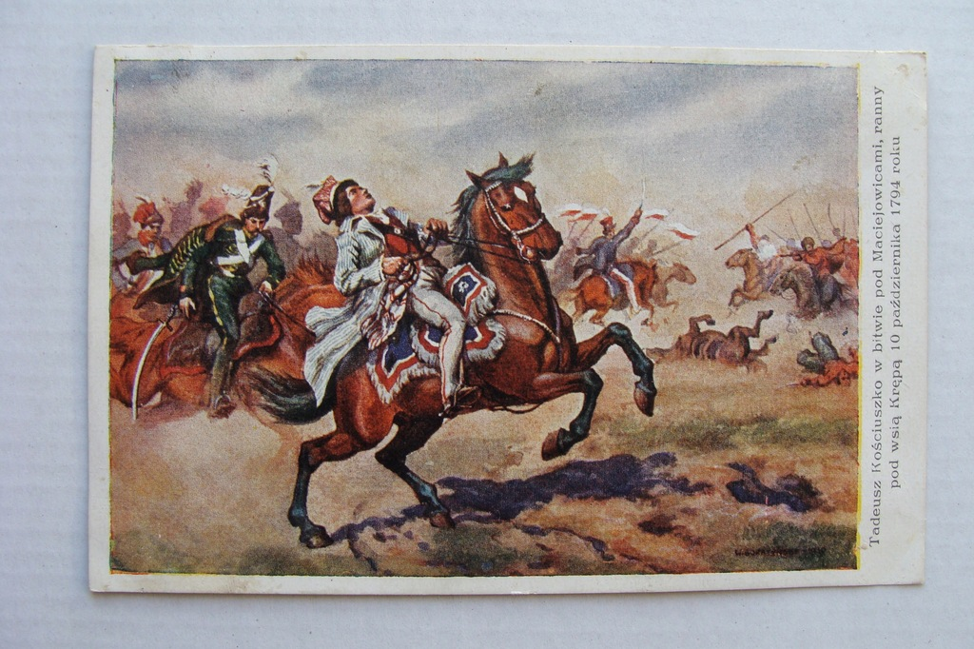
10 października
10 października
w 1410 roku wojska polskie rozbiły Krzyżaków pod Koronowem
w 1794 roku wojska polskie doznały klęski pod Maciejowicami, co zwiastowało upadek powstania kościuszkowskiego

Slide 9
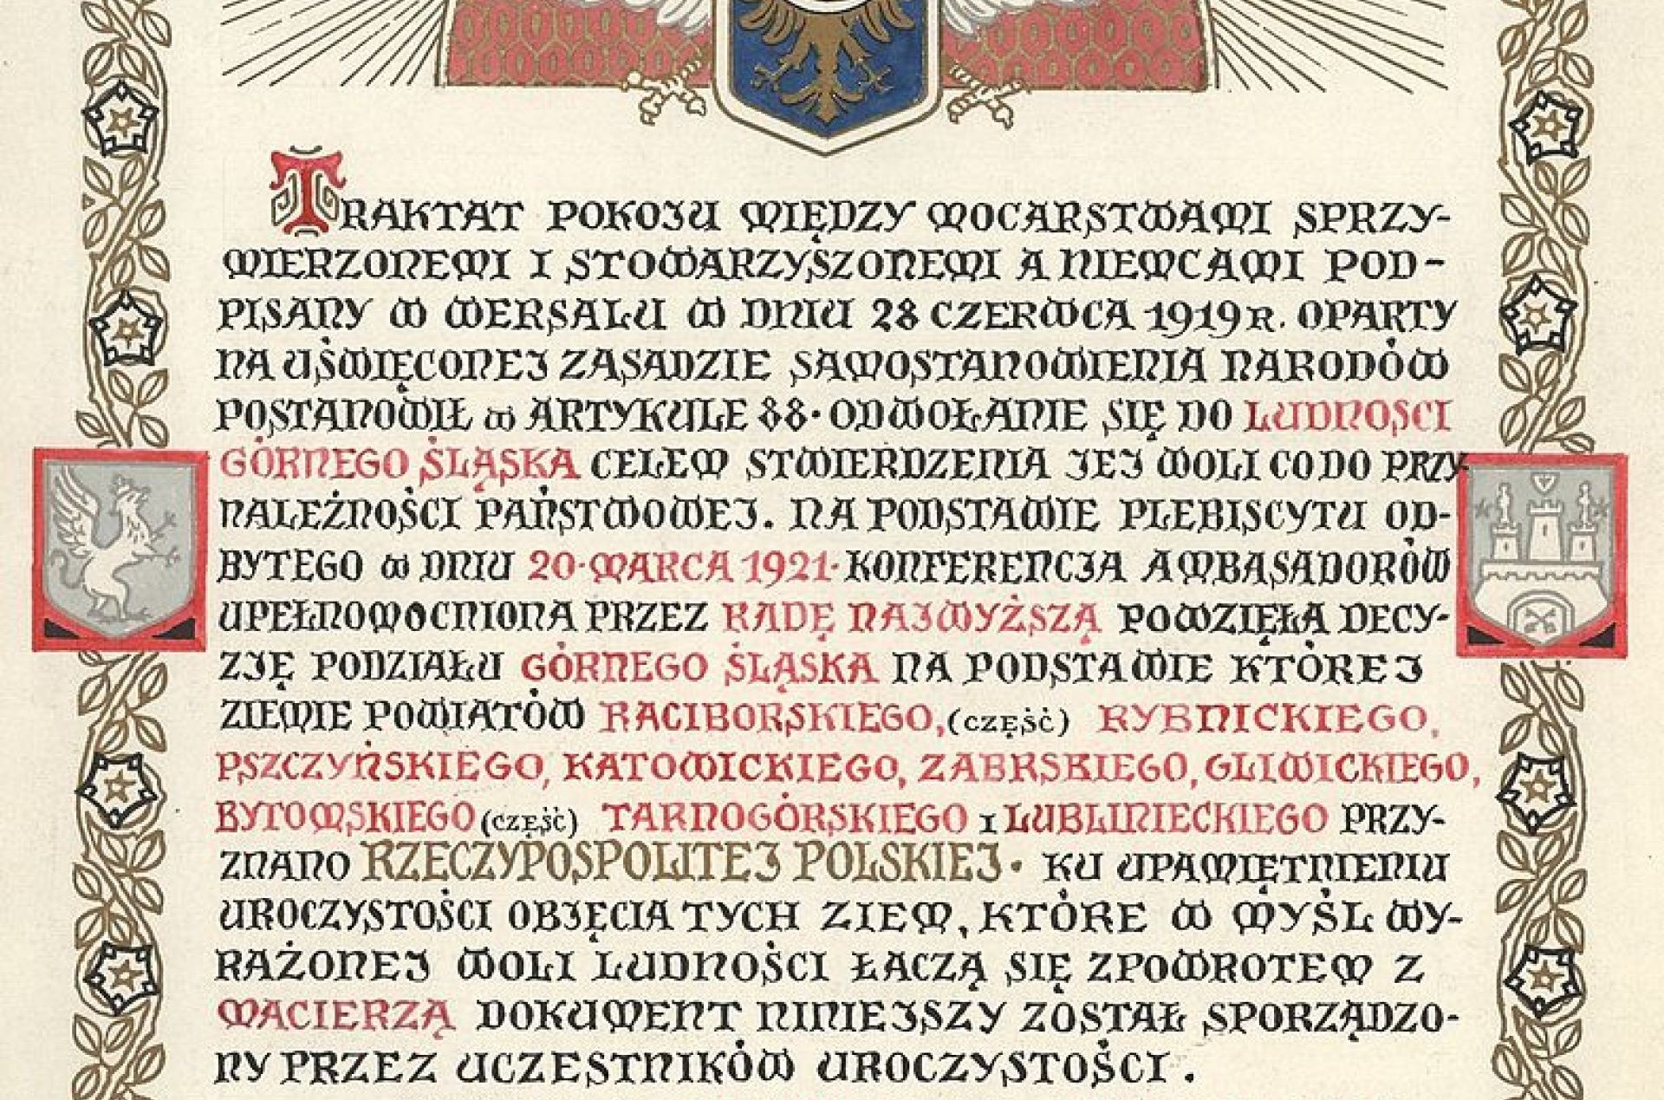
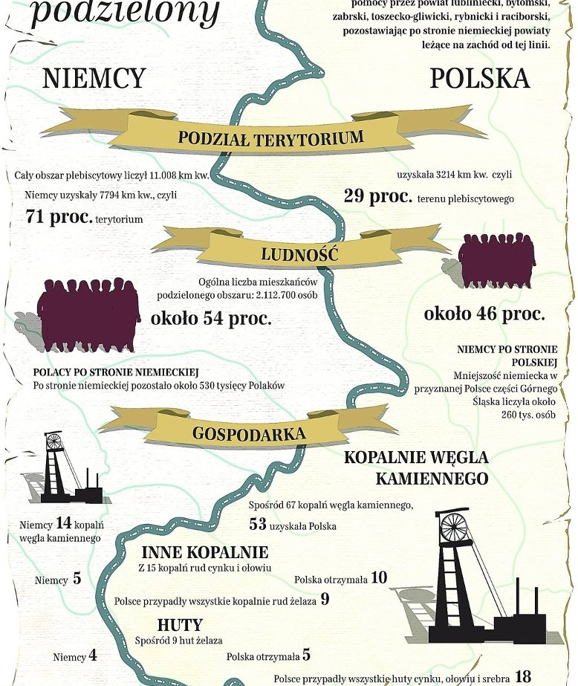
12 października
12 października – w 1921 roku dokonano podziału Górnego Śląska między Polskę a Niemcy

Slide 10
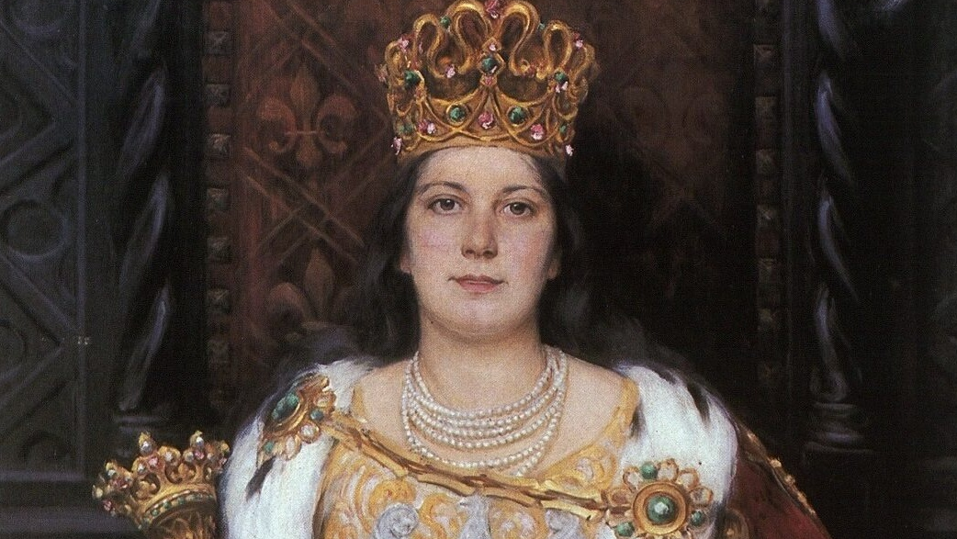
16 października
16 października – w 1384 roku Jadwiga Andegaweńska została koronowana na króla Polski

Slide 11

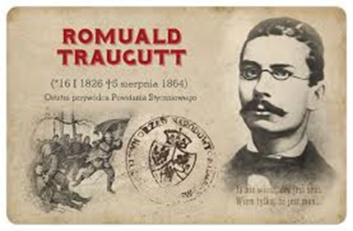
17 października
w 1863 roku Romuald Traugutt przejął władzę od Rządu Narodowego i został ostatnim dyktatorem Powstania Styczniowego

